Slide 1
ĐỀ XUẤT GIẢI PHÁP
Quản lý nghiên cứu khoa học
Tập trung. Minh bạch. Xuyên suốt.
RMS
Một nền tảng kết nối hồ sơ, tiến độ, kinh phí
và kết quả nghiên cứu.
SỞ, BAN, NGÀNH / TRƯỜNG ĐẠI HỌC / BỆNH VIỆN
RMS / BẢN CHÀO GIẢI PHÁP • 09.2026
01

Slide 2
01 / TÓM TẮT ĐIỀU HÀNH
Một nguồn dữ liệu cho cả vòng đời nghiên cứu
Đề xuất số hóa quy trình trước, chuẩn hóa dữ liệu và đo hiệu quả qua một đợt thí điểm.
01
02
03
Cho lãnh đạo
Cho chuyên viên
Cho nhà nghiên cứu
Nắm danh mục, tiến độ và kết quả
để ưu tiên nguồn lực.
Theo dõi hồ sơ, hội đồng và mốc xử
lý trên cùng hệ thống.
Nộp hồ sơ, cập nhật tiến độ và ghi
nhận sản phẩm tập trung.
Quyết định đề nghị: thống nhất đầu mối và phạm vi khảo sát để xây dựng phương án thí điểm.
RMS / BẢN CHÀO GIẢI PHÁP • 09.2026
02

Slide 3
02 / BÀI TOÁN
Dữ liệu rời rạc làm chậm quyết định
Kết nối thông tin để giảm thao tác thủ công và tăng hiệu quả phối hợp.
Hồ sơ qua nhiều kênh
Khó xác định bản mới nhất và người đang xử lý.
Tiến độ theo dõi thủ công
Phát hiện chậm hạn khi đã tới kỳ tổng hợp.
Kinh phí tách khỏi đề tài
Mất công đối chiếu hồ sơ và chứng từ.
Kết quả chưa liên thông
Khó nối đề tài với bài báo, sản phẩm và tác giả.
RMS / BẢN CHÀO GIẢI PHÁP • 09.2026
03

Slide 4
03 / MÔ HÌNH GIẢI PHÁP
Từ tiếp nhận đến kết quả, trên một luồng
Mỗi bước có hồ sơ, trách nhiệm xử lý và lịch sử thay đổi.
1
2
3
4
5
6
Tiếp nhận
Đề xuất
Xét duyệt
Thực hiện
Nghiệm thu
Sản phẩm
Đợt / kỳ nhận
đề xuất
Hồ sơ và
thuyết minh
Hội đồng và
kết quả đánh giá
Tiến độ và
kinh phí
Đánh giá và
kết luận
Công bố và
lý lịch khoa học
Dùng chung: phân quyền • thông báo • nhật ký • danh mục • báo cáo
RMS / BẢN CHÀO GIẢI PHÁP • 09.2026
04

Slide 5
04 / NĂNG LỰC GIẢI PHÁP
Ba nhóm năng lực tạo thành một hệ thống
Kết nối nghiệp vụ, con người và dữ liệu nghiên cứu trên một nền tảng.
01
02
03
Tiếp nhận & xét duyệt
Thực hiện & nghiệm thu
Kết quả & điều hành
Kỳ nhận đề xuất; hồ sơ, thuyết
minh; phân công và đánh giá hội
đồng.
Báo cáo tiến độ; theo dõi kinh phí;
hồ sơ và kết quả nghiệm thu.
Sản phẩm khoa học; lý lịch khoa
học; báo cáo và khung nhìn theo
vai trò.
Nền tảng chung: danh mục, người dùng, quy trình, thông báo và truy vết.
RMS / BẢN CHÀO GIẢI PHÁP • 09.2026
05

Slide 6
05 / SỞ, BAN, NGÀNH
Quản lý danh mục nhiệm vụ theo trách nhiệm
Kịch bản áp dụng đề xuất cho cơ quan quản lý và các đơn vị trực thuộc.
01
02
03
Nhu cầu ưu tiên
Cách tiếp cận
Giá trị quản trị
Tổng hợp danh mục theo lĩnh vực,
đơn vị chủ trì và kỳ báo cáo.
Chuẩn hóa hồ sơ; theo dõi mốc xử
lý, đánh giá và kết quả từng nhiệm
vụ.
Có căn cứ đôn đốc, kiểm tra tiến
độ và tổng hợp phục vụ điều hành.
Thông tin xuyên suốt giúp nâng cao hiệu quả phối hợp giữa cơ quan quản lý và đơn vị chủ trì.
RMS / BẢN CHÀO GIẢI PHÁP • 09.2026
06

Slide 7
06 / TRƯỜNG ĐẠI HỌC
Kết nối đề tài với thành quả học thuật
Phục vụ phòng khoa học công nghệ, khoa/viện, giảng viên và hội đồng.
01
02
03
Nhu cầu ưu tiên
Cách tiếp cận
Giá trị học thuật
Theo dõi đề tài; tổng hợp công bố
và minh chứng của nhà khoa học.
Liên kết hồ sơ đề tài, sản phẩm và
lý lịch khoa học theo cùng định
danh.
Tập hợp thành quả nghiên cứu theo
nhà khoa học, khoa/viện và lĩnh
vực.
Hồ sơ khoa học có tính kế thừa, phục vụ tổng hợp thành tích và đánh giá hoạt động nghiên cứu.
RMS / BẢN CHÀO GIẢI PHÁP • 09.2026
07

Slide 8
07 / BỆNH VIỆN
Quản lý đề tài gắn với khoa, phòng và chủ nhiệm
Tập trung vào hồ sơ quản trị nghiên cứu và minh chứng kết quả.
01
02
03
Nhu cầu ưu tiên
Cách tiếp cận
Giá trị quản trị
Kiểm soát danh mục đề tài, mốc
báo cáo và trách nhiệm từng
khoa/phòng.
Tập trung hồ sơ nghiên cứu, xét
duyệt, tiến độ, nghiệm thu và công
bố.
Giúp bộ phận quản lý đôn đốc và
tổng hợp kết quả có căn cứ.
Kết nối bộ phận quản lý khoa học, các khoa/phòng và chủ nhiệm trong cùng luồng thông tin.
RMS / BẢN CHÀO GIẢI PHÁP • 09.2026
08

Slide 9
08 / TRẢI NGHIỆM THEO VAI TRÒ
Cùng một nền tảng, rõ việc của từng người
Phân quyền theo vai trò và phạm vi dữ liệu được giao.
Nhà nghiên cứu
Nộp hồ sơ • cập nhật báo cáo • kê khai sản phẩm
Chuyên viên
Rà soát hồ sơ • tổ chức xử lý • theo dõi mốc hạn
Hội đồng
Xem hồ sơ được phân công • đánh giá • ghi nhận kết quả
Lãnh đạo
Xem tổng hợp • nhận diện điểm cần xử lý • chỉ đạo
RMS / BẢN CHÀO GIẢI PHÁP • 09.2026
09

Slide 10
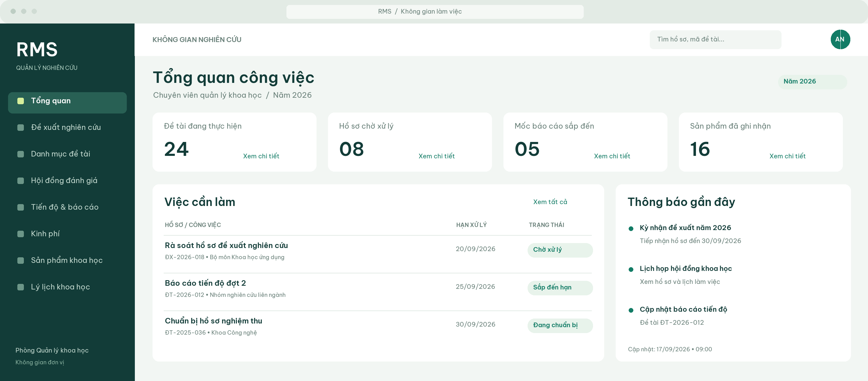
TRẢI NGHIỆM / DESKTOP
Bao quát công việc trong một màn hình
Trang chủ theo vai trò: số liệu nhanh, việc cần làm và thông báo tập trung.
Nắm bắt nhanh
Theo dõi hồ sơ và các mốc
cần xử lý trong phạm vi phụ
trách.
Đi đúng việc
Truy cập hồ sơ nguồn từ
danh sách công việc.
Minh họa giao diện
RMS / BẢN CHÀO GIẢI PHÁP • 09.2026
10

Slide 11
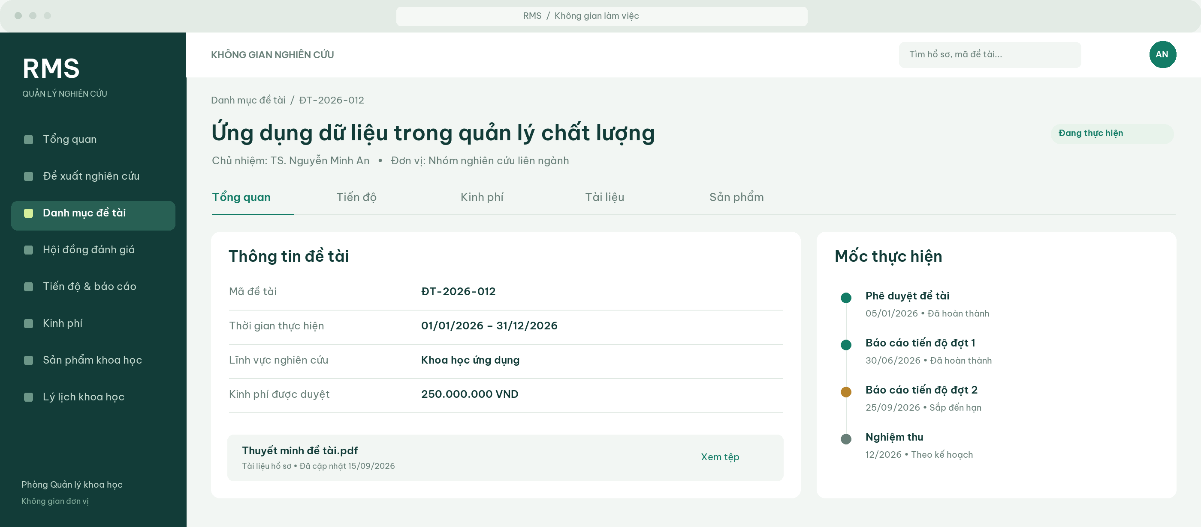
TRẢI NGHIỆM / DESKTOP
Hồ sơ đề tài được tổ chức xuyên suốt
Thông tin chung, tiến độ, kinh phí và sản phẩm gắn với cùng một đề tài.
Một hồ sơ
Tra cứu chủ nhiệm, đơn vị,
thời gian và trạng thái xử lý.
Một dòng tiến độ
Nắm các mốc báo cáo và
truy cập tệp minh chứng.
Minh họa giao diện
RMS / BẢN CHÀO GIẢI PHÁP • 09.2026
11

Slide 12
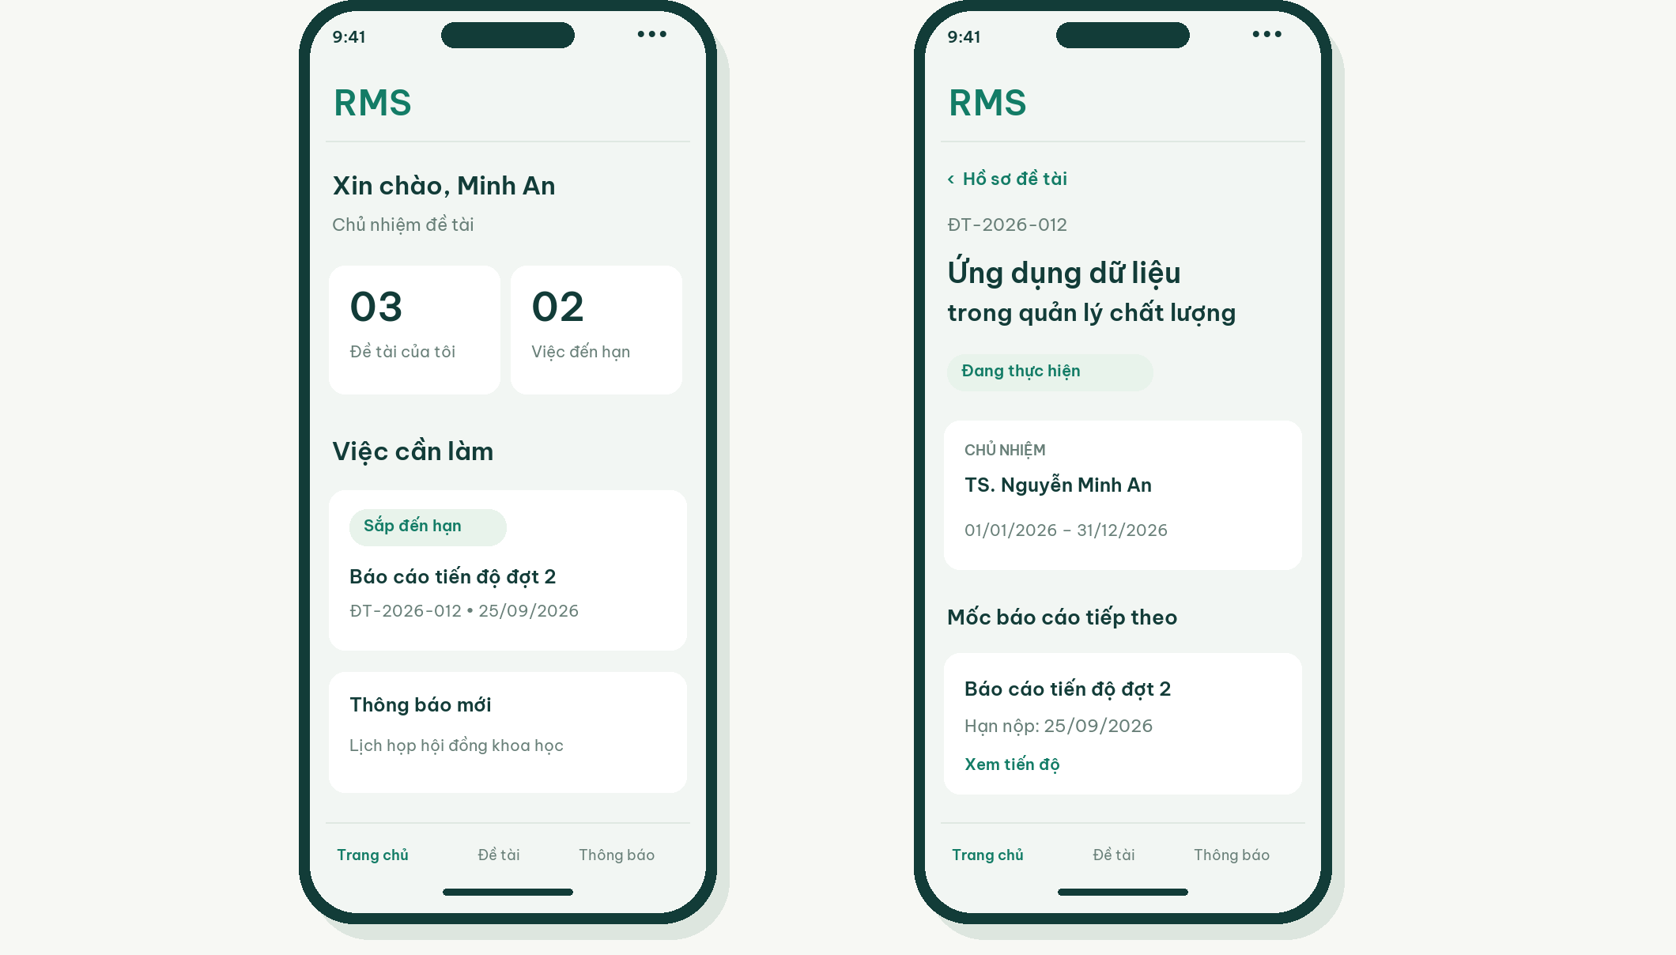
TRẢI NGHIỆM / MOBILE
Theo dõi công việc ngay trên điện thoại
Giao diện web trên di động giúp tiếp cận thông tin thuận tiện khi di chuyển.
Thông tin trong tầm tay
Xem công việc đến hạn, nhận thông
báo và tra cứu hồ sơ đề tài trong giao
diện gọn gàng.
Cùng dữ liệu. Cùng phân quyền.
Minh họa giao diện web trên di động
RMS / BẢN CHÀO GIẢI PHÁP • 09.2026
12

Slide 13
09 / ĐIỀU HÀNH
Từ câu hỏi của lãnh đạo đến dữ liệu cần có
Tổng hợp thông tin quản trị theo danh mục, tiến độ và kết quả nghiên cứu.
01
02
03
Đang ở đâu?
Cần xử lý gì?
Đạt kết quả gì?
Danh mục theo trạng thái, đơn vị,
lĩnh vực và kỳ quản lý.
Mốc báo cáo đến hạn; hồ sơ chờ xử
lý; chênh lệch cần đối soát.
Đề tài nghiệm thu, sản phẩm ghi
nhận và kinh phí theo dõi.
Giá trị: giảm tổng hợp lại từ nhiều file, tăng khả năng truy về hồ sơ nguồn.
RMS / BẢN CHÀO GIẢI PHÁP • 09.2026
13

Slide 14
10 / KINH PHÍ
Theo dõi kinh phí gắn với hồ sơ đề tài
RMS hỗ trợ quản trị và đối soát; hệ thống kế toán giữ vai trò sổ cái.
01
02
03
Ghi nhận
Đối chiếu
Xử lý chênh lệch
Tập hợp thông tin kinh phí và giao
dịch theo đề tài.
Kết nối mã chứng từ qua API hoặc
file định kỳ theo phương án thống
nhất.
Nhận diện khoản khớp, chưa khớp
và chưa đối soát để kiểm tra.
Điều kiện triển khai: thống nhất mã đề tài, mã chứng từ và đầu mối tài chính.
RMS / BẢN CHÀO GIẢI PHÁP • 09.2026
14

Slide 15
11 / DỮ LIỆU & KIỂM SOÁT
Truy cập đúng phạm vi. Thay đổi có dấu vết.
Các nguyên tắc thiết kế nền tảng để xây dựng vận hành tin cậy.
01
02
03
Phân quyền
Truy vết
Quản lý hồ sơ
Kiểm soát quyền tại hệ thống theo
vai trò và phạm vi dữ liệu.
Ghi nhật ký các hành động thay
đổi trạng thái nghiệp vụ để kiểm
tra.
Tập trung tệp và minh chứng; kiểm
quyền trước khi cấp quyền truy
cập.
Dữ liệu được tổ chức theo trách nhiệm sử dụng và có lịch sử phục vụ kiểm tra, đối chiếu.
RMS / BẢN CHÀO GIẢI PHÁP • 09.2026
15

Slide 16
12 / KẾT NỐI HỆ SINH THÁI
Kế thừa hệ thống đơn vị đang sử dụng
Phương án tích hợp phụ thuộc hạ tầng, dữ liệu và đầu mối kỹ thuật hai bên.
01
02
03
Định danh
Thông báo
Tài chính
Khảo sát đăng nhập tập trung và
ánh xạ tài khoản, vai trò.
Kết nối email/SMS theo kênh được
chọn và dịch vụ sẵn có.
Đối soát qua API hoặc file theo khả
năng hệ thống hiện tại.
Liên kết dữ liệu và kênh làm việc để giảm thao tác nhập lại, tăng hiệu quả phối hợp.
RMS / BẢN CHÀO GIẢI PHÁP • 09.2026
16

Slide 17
13 / PHÙ HỢP TỪNG ĐƠN VỊ
Thống nhất nền tảng, phù hợp cách quản lý
Tổ chức cấu hình theo danh mục, quy trình và trách nhiệm của từng đơn vị.
01
02
03
Danh mục & biểu mẫu
Luồng xử lý
Vai trò & phạm vi
Thiết lập đơn vị, lĩnh vực, biểu mẫu
và tiêu chí đánh giá.
Tổ chức các bước xử lý, vai trò phụ
trách và điều kiện chuyển bước.
Phân công người sử dụng và phạm
vi dữ liệu theo trách nhiệm công
tác.
Chuẩn hóa cách vận hành để phối hợp nhất quán giữa các bộ phận.
RMS / BẢN CHÀO GIẢI PHÁP • 09.2026
17

Slide 18
14 / LỘ TRÌNH TRIỂN KHAI ĐỀ XUẤT
Bắt đầu có trọng tâm, mở rộng theo kết quả
Tiến độ và nguồn lực được xác định sau khảo sát; mỗi giai đoạn có đầu ra để nghiệm thu.
01
Khảo sát & chốt phạm vi
Quy trình, dữ liệu mẫu, ma trận quyền và chỉ số đánh giá.
02
Cấu hình & chuẩn bị
Thiết lập theo phạm vi; làm sạch dữ liệu; kiểm tra tích hợp.
03
Thí điểm & đào tạo
Chạy một nhóm đề tài; kiểm thử người dùng; đo kết quả.
04
Triển khai & vận hành
Mở rộng theo đợt; bàn giao; hỗ trợ và rà soát định kỳ.
RMS / BẢN CHÀO GIẢI PHÁP • 09.2026
18

Slide 19
15 / THÍ ĐIỂM & ĐO HIỆU QUẢ
Đánh giá bằng kết quả, không chỉ bằng tính năng
Đề xuất chọn một đơn vị hoặc một nhóm đề tài có dữ liệu và người phụ trách rõ ràng.
01
02
03
Đo trước
Đo trong thí điểm
Quyết định mở rộng
Thời gian xử lý hồ sơ; thời gian tổng
hợp báo cáo; tỷ lệ đúng hạn.
Ghi nhận cùng cách tính, trên tập
hồ sơ tương đồng và đủ đại diện.
Đối chiếu mục tiêu đã chốt, phản
hồi người dùng và lỗi còn tồn tại.
Đánh giá trên ba trục: tốc độ xử lý, chất lượng dữ liệu và mức độ sử dụng.
RMS / BẢN CHÀO GIẢI PHÁP • 09.2026
19

Slide 20
16 / PHƯƠNG ÁN ĐẦU TƯ
Định giá theo phạm vi và điều kiện triển khai
Lập dự toán sau khảo sát để người ra quyết định nhìn rõ tổng chi phí sở hữu.
01
02
03
Triển khai ban đầu
Vận hành định kỳ
Quy mô sử dụng
Phạm vi nghiệp vụ; cấu hình; dữ liệu
cũ; tích hợp; đào tạo và bàn giao.
Hạ tầng, lưu trữ, bảo trì và hỗ trợ
theo phương án dịch vụ được chọn.
Số đơn vị, người dùng, hồ sơ nghiên
cứu và dung lượng lưu trữ.
Đầu ra báo giá: phạm vi + đầu việc + trách nhiệm + tiến độ + nghiệm thu + điều kiện hỗ trợ.
RMS / BẢN CHÀO GIẢI PHÁP • 09.2026
20

Slide 21
17 / ĐỀ NGHỊ BƯỚC TIẾP THEO
Thống nhất khảo sát để có phương án cụ thể
01 Cử đầu mối
Nghiệp vụ • công nghệ thông tin • tài chính khi có đối soát
02 Chuẩn bị mẫu
Quy trình • biểu mẫu • báo cáo • danh mục hệ thống đang dùng
03 Chọn ưu tiên
Một bài toán trọng tâm • nhóm thí điểm • cách đo thành công
Kết quả sau khảo sát: đề xuất phạm vi, phương án triển khai và dự toán để phê duyệt.
RMS / BẢN CHÀO GIẢI PHÁP • 09.2026
21

Slide 22
TRAO ĐỔI NHU CẦU
Sáu thông tin để xây dựng đề xuất sát nhu cầu
Thống nhất đầu vào để xây dựng phương án phù hợp với đơn vị.
Quy mô
Bao nhiêu đơn vị, người dùng và đề tài mỗi năm?
Quy trình
Ai tiếp nhận, đánh giá và phê duyệt ở từng cấp?
Dữ liệu
Hồ sơ cũ ở đâu, chất lượng và số năm cần chuyển?
Kết nối
Hệ thống định danh, tài chính và kênh thông báo nào?
Thành công
Hai chỉ số nào chứng minh thí điểm có giá trị?
Triển khai
Ai chủ trì, nguồn kinh phí và mốc quyết định dự kiến?
RMS / BẢN CHÀO GIẢI PHÁP • 09.2026
22

